Slide 1
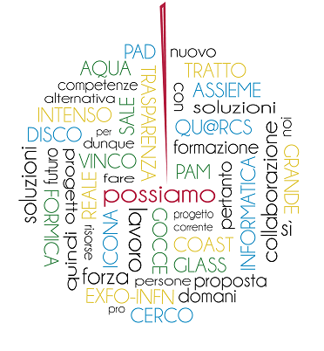
CERCO e VINCO
Mappatura, Condivisione, Valorizzazione delle competenze
GdL CERCO e VINCO, Bologna 8-9 aprile 2019

Slide 2
ESIGENZE DI BASE
Conoscenza e condivisione delle competenze, professionali ed extraprofessionali, dei singoli lavoratori sia da parte del Management che all’interno dell’Ente
Valorizzazione delle competenze acquisite anche al di fuori della propria Struttura o in ambiente extra lavorativo
Valorizzazione delle competenze qualora all’interno della propria Struttura non ci sia la possibilità di esprimerle adeguatamente
Gestione efficiente delle temporanee carenze di organico
L’esigenza è stata manifestata anche in altri progetti nell’ambito di What Next: ICONA (Istituzione Commissioni Nazionali), FORMAT (Migliorie e implementazioni informatiche), GLASS (Gruppi di lavoro multi- sede), TRASPARENZA (Migliorie riguardo la trasparenza)
Notes:
2

Slide 3
PROPOSTA
Creazione, gestione, aggiornamento sistematico di un DATABASE in cui il personale condivida volontariamente informazioni su:
le competenze acquisite sia all’interno che all’esterno dell’ente,
specifiche competenze tecniche su particolari macchinari, lavorazioni ecc.
le proprie attitudini e capacità individuali
gli ambiti, al di fuori delle proprie competenze, nei quali vorrebbe crescere professionalmente

Slide 4
SVILUPPI
Istituire team specializzati, a livello nazionale, nei diversi ambiti tecnici e amministrativi che possano collaborare a stretto contatto con AC (es. redazione di manuali operativi, circolari, modulistica uniforme ecc.)
Istituzionalizzare il lavoro svolto/da svolgere presso altre Strutture (es. mettere a disposizione una percentuale del proprio tempo lavorativo)
Creare una “Banca ore” a cui attingere per particolari esigenze (es. carenze temporanee di organico)
Individuare personale docente per corsi di formazione
Reperire personale per Gruppi di lavoro Nazionali, Commissioni ecc.

Slide 5
VISIONE
Team specializzati
Istituzionalizzazione lavoro fuori sede
DB DELLE COMPETENZE
Componenti commissioni, comitati…
Banca Ore
Docenti interni
Mobilità interna

Slide 6
STRUMENTI
Genislab si è occupato di promuovere un database sulla base del Cern Competency model e ha strutturato un database, attualmente non utilizzato ma che potrebbe essere un buon punto di partenza …..
http://www.lnf.infn.it/computing/competenze/questionario.php
Altri DB in uso nell’Ente (es. questionario CUG, DB del Trasferimento Tecnologico) sono di ispirazione. Vorremmo proporre un unico DB.
Siamo in contatto con ISTAT, che ha già realizzato un sistema per la valorizzazione ottimale delle competenze, per spunti e suggerimenti

Slide 7
RISULTATI ATTESI
Censire le competenze professionali, le attitudini e le capacità individuali del personale
Stimolare le sinergie inter-struttura per creare una rete di mobilità interna su base volontaria
Valorizzare le competenze acquisite sia all’interno che anche al di fuori della propria Struttura
Favorire la conoscenza e la collaborazione tra persone che lavorano in Strutture diverse e in AC
Migliorare la gratificazione personale e il benessere lavorativo
Ottimizzare il tempo/lavoro delle risorse interne
Ottenere risparmi economici

Slide 8
GRAZIE PER L’ATTENZIONE

